Slide 1
Görüntü İşleme Yöntemleri Kullanılarak Kiraz Meyvesinin Sınıflandırılması

Slide 2
1. Giriş
2012 yılı TÜİK verilerine göre Türkiye sert çekirdekli meyve üretiminde 480 bin ton üretim kapasitesi ile kiraz %20’ lik bir paya sahiptir. Dünyadaki kiraz üretiminin ise %20’ si Türkiye de gerçekleşmektedir. Ayrıca dünya kiraz üretiminde ilk 6 ülke arasında Türkiye’nin üretimdeki payı %35’tir.
Yapılan çalışmada, ülkemizde yaygın olarak yetiştirilen ve önemli ihracat ürünlerinden biri olan kiraz meyvesinin, Matlab R2013a programı kullanılarak büyüklüklerine göre sınıflandırılması amaçlanmıştır

Slide 3
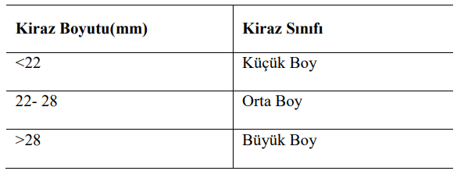
2. Materyal ve Metot
Görüntü işleme, görüntüyü dijital form haline getirerek spesifik görüntü elde etmek yada yazılımsal olarak görüntü üzerinde istenilen sonucu elde etmek için kullanılan bir yöntemdir.
Yapılan çalışmada kiraz meyvesi ele alınmıştır. Kirazların görüntü işleme yöntemi ile sınıflandırılması için Matlab R2013a programı kullanılmıştır. Sınıflandırma işlemi yapılacak kirazlar Türk Standardı Tasarısı 793’de belirlenen veriler ve diğer kaynaklardan elde edilen boyut standartlarına göre sınıflandırılmıştır.

Slide 4
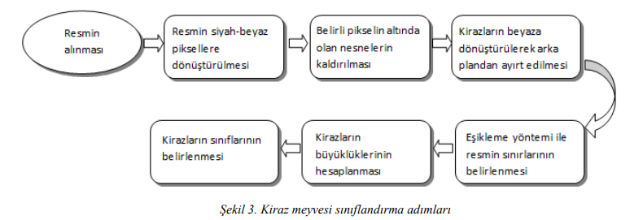
2.1 Uygulama
Tabloda belirtilen boyutlara göre, sınıflandırılacak olan kirazların hangi sınıfa dahil oldukları gösterilmiştir. Ancak bu boyutlar kiraz çeşidi ve sınıflandırma biçimine göregerçekleştirilen programda değiştirilebilmektedir. Kiraz meyvesinin sınıflandırılması için gerekli olan işlem adımları aşağıdaki şekil 3’de gösterilmiştir.

Slide 5
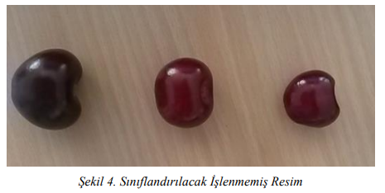
2.1 Uygulama
Yukarıdaki şekil 4’deki işlem adımlarına göre sınıflandırma işleminin gerçekleşmesi için işlenmemiş resim programa yüklenmelidir. Aşağıdaki şekildesınıflandırması için programa yüklenecek olan işlenmemiş resim gösterilmiştir.

Slide 6
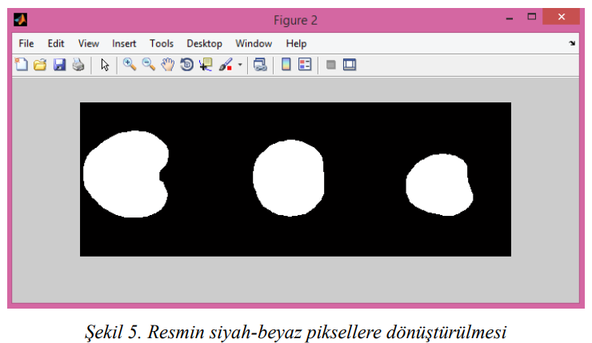
2.1 Uygulama Siyah-Beyaz Dönüşüm
İşlenmiş olarak sisteme yüklenen resim siyah- beyaz piksellere dönüştürülmektedir. Resmin siyah-beyaz piksellere yani binary moda dönüştürülmesi iki aşamada gerçekleşmektedir. İlk aşamada resmin arka planı beyaza kirazlar ise siyaha dönüştürülmektedir. İkinci aşamada ise binary moddaki resim Matlab bwboundaries komutu ile ters çevrilerek arka plan siyaha sınıflandırılacak olan kirazlar beyaza dönüştürülmektedir. Aşağıdaki Şekil 5’de resmin siyah-beyaz piksellere dönüştürülmüş hali gösterilmiştir.

Slide 7
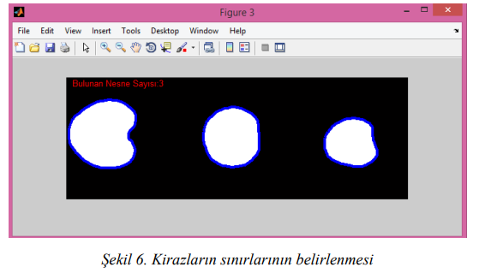
2.1 Uygulama Sınır Belirleme
Resim siyah-beyaz piksellere dönüştürülüp ters çevirme işlemi uygulandıktan sonra resimde bulunan belirli boyutun altındaki gürültü olarak tabir edilen nesneler Matlab bwareaopen komutu ile kaldırılmıştır. Daha sonra program tarafından tespit edilen kirazların sınırları eşikleme yöntemi kullanılarak mavi renk ile belirlenmiş ve resimde bulunan nesne sayısı ekrana yansıtılmıştır. Aşağıdaki Şekil 6’da siyah-beyaz piksellere dönüştürülen resmin eşikleme yöntemi ile sınırlarının mavi renge dönüştürülmüş hali gösterilmiştir.

Slide 8
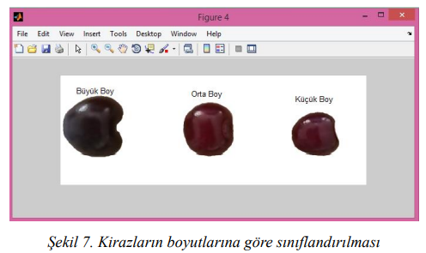
3. Araştırma Sonuçları ve Tartışma
Sınırları belirlenen kirazlar belirli işlemlerden geçirildikten sonra kirazlara ait alan bilgileri hesaplanmıştır. Hesaplanan alan verileri yukarıdaki Tablo 1’de belirlenen boyut standartlarına göre değerlendirilmiş ve değerlendirme sonucunda kirazlar boyutlarına göre sınıflandırılmıştır. Aşağıdaki Şekil 7’de kirazların boyutlarına göre sınıflandırılmış hali gösterilmiştir.
Yapılan çalışmada kirazlar üst üste gelmeden ayrık olarak resimlenmiştir. Bu sayede sınıflandırma başarısı %100 olarak gerçekleşmiştir. Ancak kirazların üst üste gelmesi durumunda sınıflandırma başarısının düşeceği değerlendirilmektedir.

Slide 9
4. Sonuç
Yapılan çalışmada, Ülkemizde yaygın olarak yetiştirilen ve en önemli ihracat ürünlerinden birisi olan kiraz meyvesinin klasik sınıflandırma yöntemleri yerine görüntü işleme teknikleri ile sınıflandırılması sağlanmıştır. Bu sayede önemli ihracat ürünlerinden biri olan kiraz meyvesinin uluslararası standartlara uygun olarak tasnif edilmesi sağlanacak ve ülke ekonomisine katkısı dahada arttırılacaktır.
Yapılan çalışma ile farklı büyüklükteki meyveler sistem tarafından başarılı bir şekilde değerlendirilerek sınıflandırılmıştır. Bu sayede kalite ve pazarlama için önemli bir etken olan sınıflandırma işlemi gerçekleştirilmiştir. Matlab programında görüntü işleme yöntemleri ile kiraz meyvesinin sınıflandırılması üzerine yapılmış bu çalışma, diğer çalışmalar içinde bir örnek teşkil edecektir.

